Slide 1

Microsoft Access
Programación Comercial I
Escuela de Ingenieria de Ciencias Y Sistemas
Facultad de Ingenieria
Universidad de San Carlos de Guatemala

Slide 2


Agenda
Recursos
RECORDATORIOS
INTRODUCCIÓN AL CURSO
LECTURA PROGRAMA DEL CURSO
BASES DE DATOS CONCEPTOS BÁSICOS
TIPOS DE BASES DE DATOS
IMPORTANCIA DE LAS BASES DE DATOS

Slide 3
COMPETENCIA(S) QUE DESARROLLAREMOS
Diseña Bases de datos estructuradas utilizando buenas prácticas para implementar soluciones de almacenamiento escalables

Slide 4


Medios de Comunicación
UEDI (Medio Oficial)
GMAIL: 3017081180101@ingenieria.usac.edu.gt
Asunto Correo: [PC1]Asunto Ejemplo: [PC1]Duda nota HT1

Slide 5
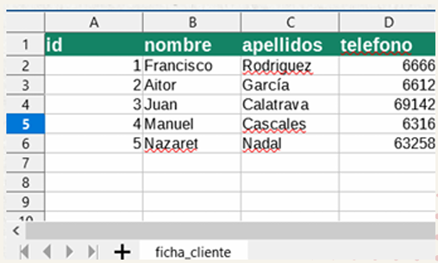
CONTENIDO
BASES DE DATOS
Una base de datos es un sistema organizado para almacenar, gestionar y acceder a datos de forma eficiente. Tomemos de ejemplo a una base de datos como un archivo digital que puede guardar información de manera estructurada, similar a cómo una biblioteca guarda libros. En una base de datos, los datos se organizan en tablas, que son como hojas de cálculo con filas y columna

Slide 6
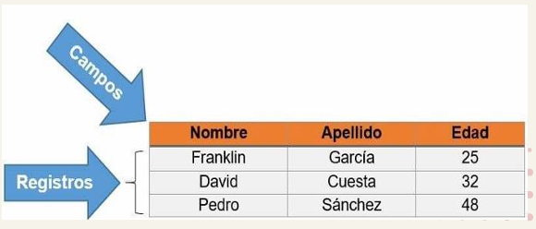
Filas y Columnas
Filas: Cada fila en una tabla representa un registro único, como un estudiante en una clase.
Columnas: Cada columna contiene un tipo específico de información sobre los registros, como el nombre del estudiante, su edad o su dirección

Slide 7
Tipos de Bases de Datos
Relacional: Una base de datos relacional es un tipo de base de datos que organiza la información en tablas interconectadas. Cada tabla contiene filas y columnas, y las relaciones entre las tablas se definen mediante claves primarias y foráneas.
No Relacional: Una base de datos no relacional, también conocida como NoSQL, almacena datos de manera diferente a las bases de datos relacionales. En lugar de usar tablas, estas bases de datos pueden usar otros modelos de almacenamiento, como documentos, grafos, columnas o pares clave-valor

Slide 8
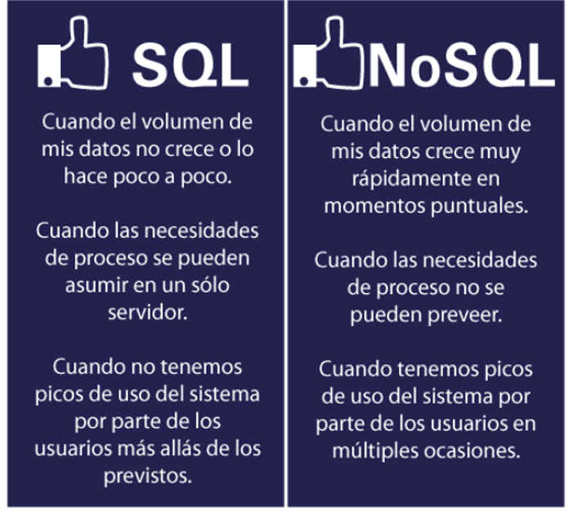
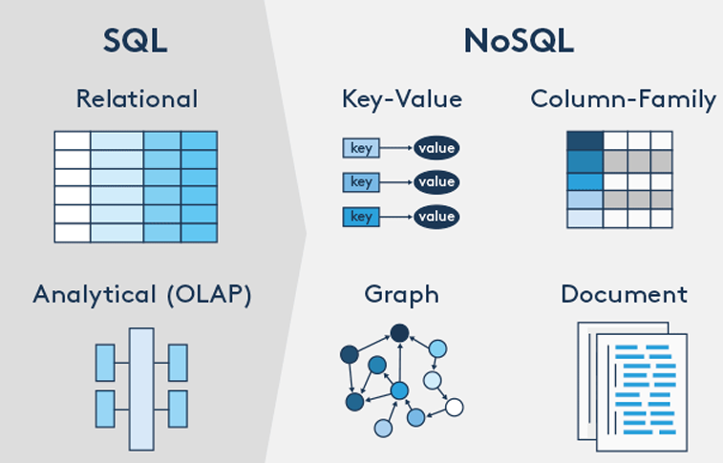
Tipos de Bases de Datos

Slide 9
Componentes Bases de Datos Relacionales
TABLA: Una tabla es como una hoja de cálculo donde cada fila representa un registro y cada columna representa un tipo de dato.
FILA: Cada fila en una tabla representa un registro único.
COLUMN: Cada columna contiene un tipo específico de información sobre la entidad en cuestión.
LLAVE PRIMARIA: Es un identificador único para cada fila en una tabla, como el número de identificación de estudiante.
LLAVE FORANEA: Es un campo en una tabla que se refiere a la clave primaria de otra tabla, creando una conexión entre las tablas.

Slide 10
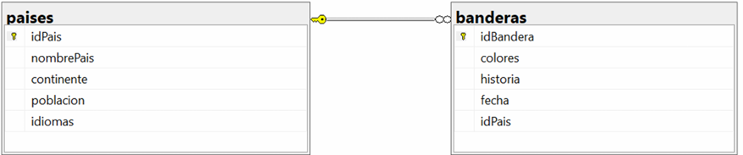
Componentes Bases de Datos Relacionales

Slide 11
Componentes Bases de Datos NO Relacionales
DOCUMENTOS: Almacenan datos en diferentes estructuras permitiendo almacenar datos complejos en un solo lugar.
GRAFOS: Usan nodos y aristas para representar datos y sus relaciones, útil para datos altamente interconectados como redes sociales.
COLUMN: Almacenan datos en columnas en lugar de filas, ideal para análisis de grandes volúmenes de datos.
PARES CLAVE-VALOR: Almacenan datos como pares de clave y valor, similar a un diccionario, lo que permite un acceso rápido a los datos.

Slide 12
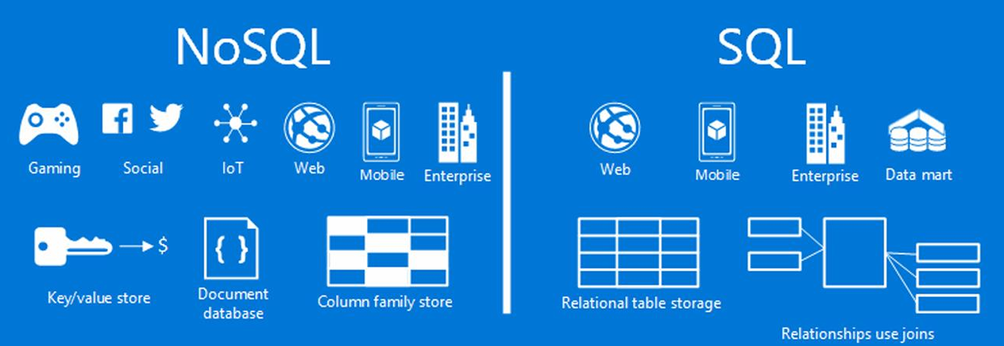
RELACIONALES VS NO RELACIONALES

Slide 13
Importancia de las Bases de Datos
Organización de la Información: Las bases de datos permiten organizar grandes cantidades de información de manera estructurada, facilitando su acceso y gestión.
Eficiencia y Rapidez: Permiten realizar operaciones de búsqueda, inserción, actualización y eliminación de datos de manera rápida y eficiente, lo que ahorra tiempo y recursos.
Seguridad: Ofrecen mecanismos para proteger la información contra accesos no autorizados, pérdidas y corrupción de datos, garantizando la integridad y confidencialidad de la información.
Reducción de Redundancia: Ayudan a evitar la duplicación de datos mediante la normalización, lo que reduce el espacio de almacenamiento necesario y mejora la consistencia de la información.
Escalabilidad: Las bases de datos están diseñadas para crecer junto con la cantidad de datos, permitiendo la escalabilidad y adaptación a mayores volúmenes de información sin pérdida de rendimiento

Slide 14
APLICACIONES POR MEDIO DE EJEMPLOS
1. Crear un nuevo archivo de Access
Abre Microsoft Access.
Selecciona “Base de datos en blanco”.
Elige un nombre (por ejemplo, EjemploClase1.accdb) y haz clic en “Crear”.
2. Diseñar la tabla “Clientes”
Por defecto, Access crea una tabla vacía llamada “Tabla1” en vista Hoja de datos. Cierra esa vista (solo cerra la pestaña).
En la cinta de opciones, ve a la pestaña “Crear” y haz clic en “Vista Diseño” (dentro del grupo “Tablas”).
Cuando te pida el nombre, escribe Clientes y presiona Enter.

Slide 15
CONCEPTOS CLAVE APRENDIDOS
Base de datos: Conjunto organizado de datos estructurados que permite almacenar, gestionar y acceder a la información de forma eficiente.
Tabla: Estructura dentro de la base de datos que organiza los datos en filas (registros) y columnas (campos), sirviendo como unidad principal de almacenamiento.
Clave primaria: Campo (o conjunto de campos) dentro de una tabla que identifica de manera única cada registro, evitando duplicados y facilitando las relaciones con otras tablas.

Slide 16
NOMBRE DEL VALOR Y/O ACTITUD
Integridad
Asegurar que los datos almacenados sean completos, veraces y consistentes.

Slide 17
REFERENCIAS
Bibliografía
https://uedi.ingenieria.usac.edu.gt/campus/course/view.php?id=1462
Laudon, K. C., & Laudon, J. P. (2016). Sistemas de información gerencial (14 ed.). Pearson Educación. Daniel Cohen, Enrique Asín Lares. Tecnologías de la Información, Estrategias y transformación en los negocios. McGraw Hill. Sexta Edición.

Slide 18

¡GRACIAS POR SU ATENCIÓN!
DUDAS
RECUERDA QUE TENEMOS NUESTRO FORO SEMANAL DONDE PUEDES CONSULTAR CUALQUIER DUDA QUE TE SURJA EN LA SEMANA

